Slide 1

基于Elastos的集成特效图形系统的研究与实现
答辩人：张发强
学号： 0720080241

Slide 2

问题的产生
硬件的发展促进了功能的提升
图形系统是构筑应用程序界面的基础
图形系统直接决定了应用程序的外观

Slide 3





主流手机操作系统
运行于手机上的操作系统很多
图形系统也各不一样

Slide 4
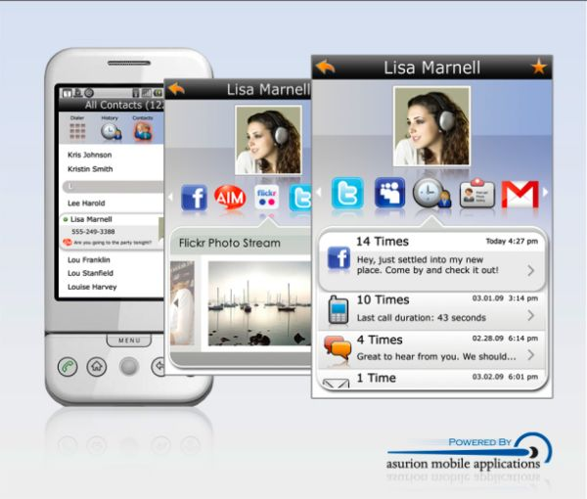
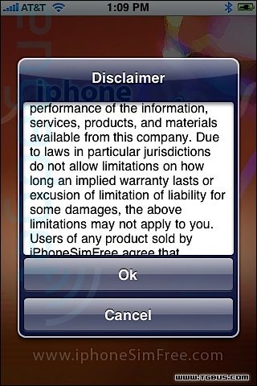
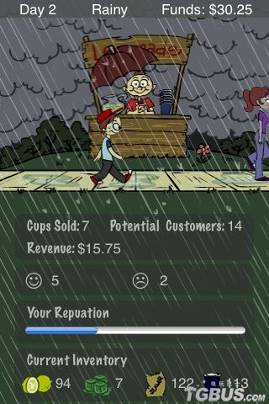
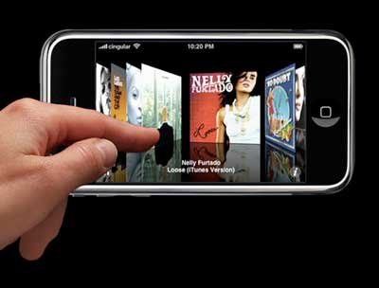
支持特效的图形系统

Slide 5
绚丽的应用程序界面
轻松的交互操作

Slide 6
其他系统如何支持特效
iPhone 对于特效的支持
“Core Animation is a collection of Objective-C classes for graphics rendering, projection, and animation”
Core Animation

Slide 7
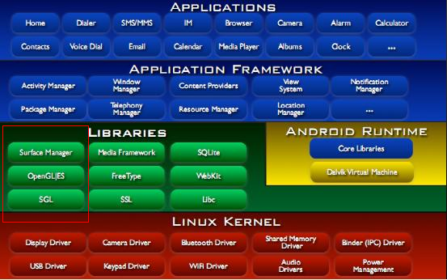
其他系统如何支持特效
Android 对于特效的支持
Surface Manager
OpenGL|ES
SGL(Skia Graphic Library)

Slide 8
在Elastos上的目标
支持界面特效
模块的高复用性
高渲染效率
控件和特效的相互组合

Slide 9
面临的问题
设计什么样的架构
如何实现特效
如何支持特效和控件的组合
如何实现高效的绘制

Slide 10
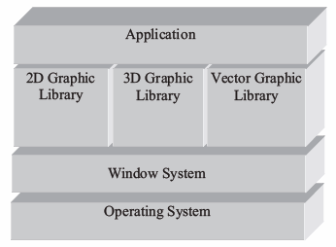
传统图形系统
对硬件的依赖
对操作系统的依赖
二维/三维图形库冗余
共享资源问题

Slide 11
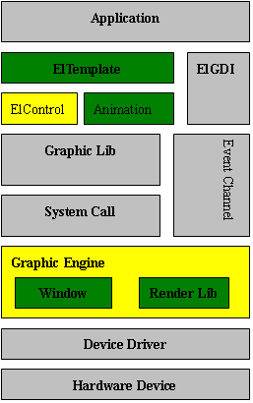
实现控件和特效的组合
控件模块
特效模块
窗口管理
渲染操作

Slide 12
特效的划分
图层模块
特效实现模块
布局管理模块
变换模块

Slide 13
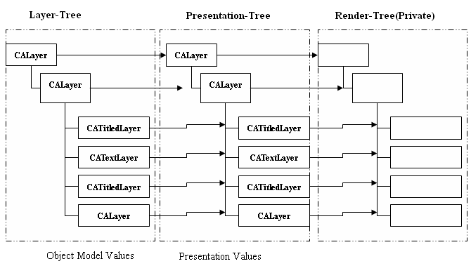
Rendering Architecture
Layer-Tree 包含每一个图层对象的Model数据信息
Presentation-Tree包含当前图像像素信息
Render-Tree图像数据合成

Slide 14
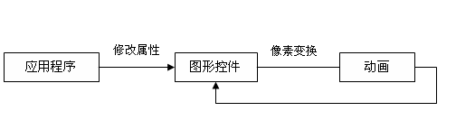
特效触发流程

Slide 15
控件和特效的组合
控件通过注册/注销操作来实现特效的绑定
RegisterProperty(
[in] WString propertyName,
[in] IXrProperty* property);
UnregisterProperty(
[in] WString propertyName,
[in] IXrProperty* property);

Slide 16
其他模块
图形控件（ElControl）
输入法
绘画库
内核态图层管理器

Slide 17
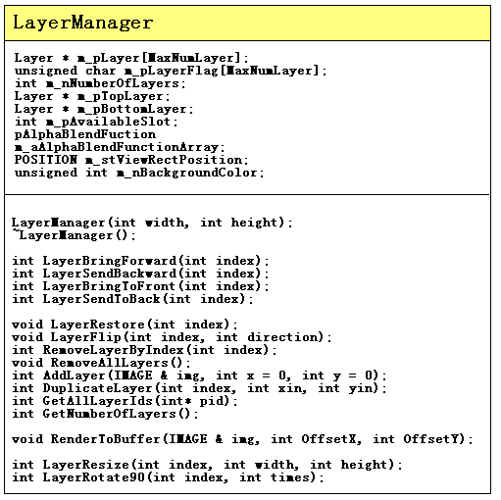

Slide 18
特点
完全支持特效
控件和特效之间低耦合
控件和特效自由绑定
轻易的实现高复用的、带特效的图形控件

Slide 19
本人工作
参与架构的设计讨论
输入法的实现
控件的实现与修改
图形系统调试BUG
其他项目工作(Camellia,Ceiba,Pavo等)

Slide 20
感悟

Slide 21
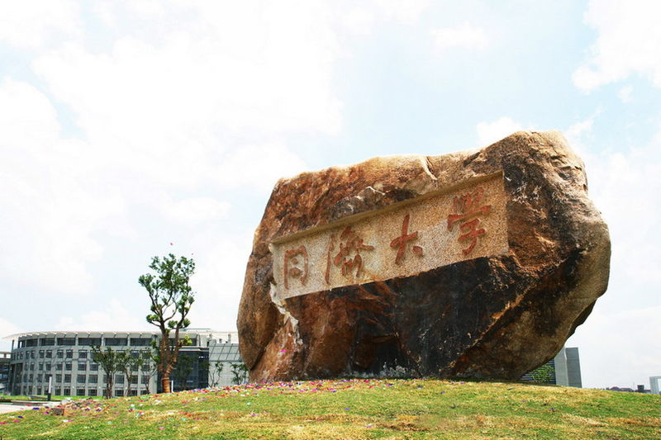
致谢
感谢各位老师
感谢我的母校同济大学

